Slide 1


Module 6
Faire circuler les données de transport : où et comment les publier ?
Formation PAGOF – Ouverture des données de transport
3 – 5 juillet 2019 – Tunis
Ishan Bhojwani

Slide 2
Comment choisir votre plateforme open data ?

Slide 3
2 enjeux pour une plateforme open data
Heberger les données
Les rendre accessibles au grand public sur un site internet

Slide 4
Guide d’Open Data France
https://docs.google.com/document/d/1EvC5y5P9fkzQY4dZfh4k-yfRNwHMmpA2-JWwPhHduA4/edit?usp=sharing
Critères de choix : https://docs.google.com/spreadsheets/d/1Dlf8JgOq38p3Qiq-9cM3hh27DDrrpo18rZfNqlaUgqE/edit?usp=sharing

Slide 5

CKAN
Solution Libre
Une solution libre avec une communauté active est la solution bien souvent préférée par les « gros » sites comme data.gouv.fr. Reste le problème de l’hébergement qui doit être assuré indépendamment de la plateforme. Des combinaisons avec WordPress ou Drupal sont possibles pour assurer un hébergement et une interface plus conviviale.
On trouve de nombreux exemples de sites open data qui utilisent CKAN ici : http://ckan.org/instances/
C’est clairement la solution préférée des sites gouvernementaux avec comme représentant les données ouvertes des Etats-Unis (data.gov) et celles du Royaume-Uni (data.gov.uk) ou encore celles de la France (data.gouv.fr).
D’un point de vue technique, CKAN est un logiciel libre donc le code source est accessible et modifiable, il s’agit de code en Python pour le backend et de JavaScript pour la partie interface. Des technologies de gestion de données type PostgreSQL ou SQLAlchemy sont utilisées.
La mise en place peut être rapide mais la personnalisation et l’optimisation demande plus d’investissement qu’une solution clé en main. Une communauté de développeurs conséquente assure une évolution constante de la technologie et des outils.
En dehors des outils de recherche, de visualisation, de cartographie classiques, CKAN propose aussi des extensions externes qui sont rassemblées sur ce site : https://github.com/ckan/ckan/wiki/List-of-extensions
Il s’agit généralement d’extensions disponibles sur des sites importants qui ont été programmées par les équipe de ces sites.
CKAN est donc une solution non hébergée (même si des solutions payantes hébergées sont proposées sur le site) qui sera adaptée à une grosse quantité de jeux de données.

Slide 6

OpenDataSoft
C’est la solution française ! Il s’agit d’une solution hébergée tout en un qui vous évite d’avoir à gérer des installations et des aspects trop techniques. L’inconvénient de ce type de solution est le manque de personnalisation et le coût récurrent lié à un abonnement.
OpenDataSoft
L’équipe d’OpenDataSoft est jeune et réactive ce qui assure une bonne maintenance et des nouveautés fréquentes. Il s’agit d’une start-up en pleine expansion.
On pourra regretter l’absence d’extensions « externes » mais les visualisations existantes permettent déjà de nombreuses utilisations des données. De plus, un système d’API pour réutiliser les données dans des applications est mis à disposition.
OpenDataSoft est une solution adaptée si vous voulez être accompagné dans toutes les étapes de votre politique open data. Leurs principaux clients sont français, notamment la mairie de Paris, la SNCF et bien d’autres.
Ils présentent de nombreux cas pratiques sur leur site.

Slide 7
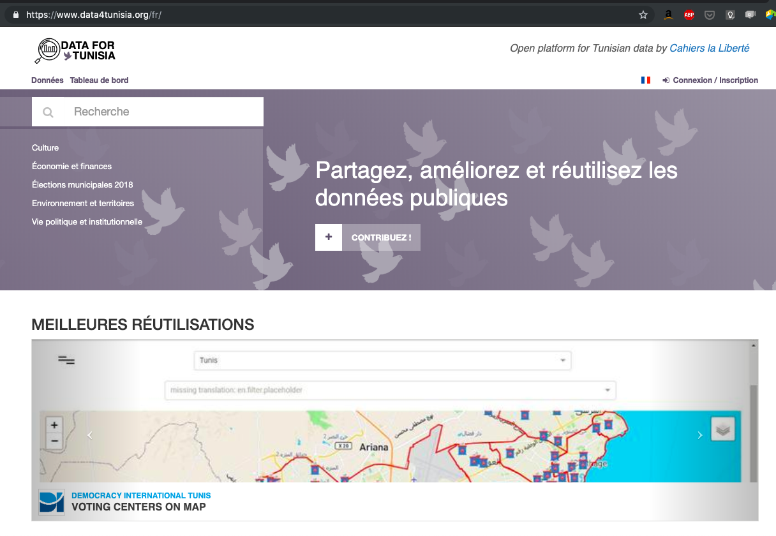
uData

Slide 8
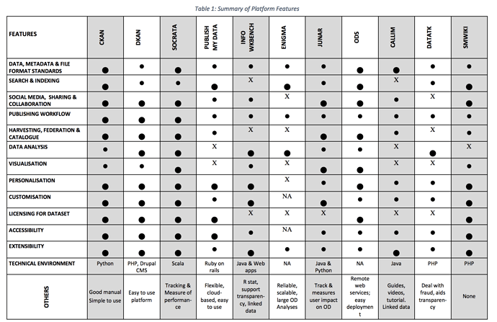
Comparaison des solutions
Source : State-of-the-art Report and Evaluation of Existing Open Data Platforms

Slide 9

En France
Catalogue de référence

Slide 10
En France
4.1 - Pages de publication intégrées au site web de la collectivité
Ville de Castelnaudary : https://www.ville-castelnaudary.fr/fr/mairie/open-data
(les données sont publiées sur data.gouv.fr et récupérées sur les site web de la collectivité via un script Metaclic : https://github.com/datakode/metaclic)
4.2 - Portail local dédié à la publication des données
a) spécifique
Montpellier Métropole : http://data.montpellier3m.fr
b) externalisé (plateforme en marque blanche)
Rennes Métropole : https://data.rennesmetropole.fr/page/home/
Conseil Départemental 22 : Dat’Armor
4.3 - Portail hébergé sur une structure territoriale de plus haut-niveau
a) Agglomération ou Métropole (EPCI)
Les Communes rattachées à la métropole de Toulouse : https://data.toulouse-metropole.fr/page/home/
b) Syndicat Mixte ou Département
Communes hébergées par le Syndicat Mixte INFO'COM94 :
https://creteil-infocom94.opendatasoft.com/login/?next=/page/home/
https://chennevieres-sur-marne-infocom94.opendatasoft.com/page/home/
et le portail opéré par le Syndicat Mixte Info'Com 94 : https://data.infocom94.fr/page/accueilinfocom/
Communes hébergées par le SICTIAM :
https://opendata.ozwillo.com/fr/organization/mairie-de-bandol
https://opendata.ozwillo.com/fr/organization/mairie-de-la-seyne-sur-mer
Portail du SICTIAM
c) Régional
Ville de Digne-les-Bains hébergé sur le site de la région PACA : http://opendata.regionpaca.fr/donnees.html?no_cache=1&tx_ausyopendata_pi1%5Bcontroller%5D=Dataset&cHash=e56ef916931990636ddcdea1af93713a
et le portail mutualisé opéré par le Conseil Régional Provence-Alpes-Côtes d'Azur : http://opendata.regionpaca.fr
3.4 - Espace de publication hébergé sur la plateforme nationale
a) Données publiées par la collectivité
Commune de Monacia-d’Aulène (450 habitants) : https://www.data.gouv.fr/fr/organizations/mairie-de-monacia-d-aullene/Data.gouv.fr
b) Restitution des données nationales à l'échelon local
Commune du Perreux-sur-Marne : https://www.data.gouv.fr/fr/territory/town/94058/

Slide 11
Recommandations pour la Tunisie
Eviter de multiplier les plateformes Open Data. La seule bonne raison de se créer un nouveau site internet relève du marketing… mais les plateformes Open Data ne s’adressent pas directement aux citoyennes et citoyens !
Mutualiser l’hébergement sur un serveur unique, dans l’idéal interministériel.
Le plus important, c’est que les données soient facilement accessibles (moteur de recherche, filtres, pas de frein au téléchargement)

Slide 12
Avez-vous appris des choses ?
0
1
2
3
4
5

